Slide 1
Анализ социальной работы со студенческим контингентом
ДЕПАРТАМЕНТ ЗДРАВООХРАНЕНИЯ ПРИМОРСКОГО КРАЯ
КРАЕВОЕ ГОСУДАРСТВЕННОЕ БЮДЖЕТНОЕ ПРОФЕССИОНАЛЬНОЕ ОБРАЗОВАТЕЛЬНОЕ УЧРЕЖДЕНИЕ «УССУРИЙСКИЙ МЕДИЦИНСКИЙ КОЛЛЕДЖ»
(КГБ ПОУ «УССУРИЙСКИЙ МЕДИЦИНСКИЙ КОЛЛЕДЖ»)
Социальный педагог: Янковская Е.А.

Slide 2
Цели и задачи деятельности
Основная цель моей профессиональной деятельности определяется следующим образом:
Создание благоприятных условий для реализации прав обучающихся, основанных на оказании им помощи в преодолении трудностей социального и образовательного характера, исходя из реальных и потенциальных возможностей и способностей;
Для реализации данной цели решаю следующие задачи:
Выявление ведущих проблем и ценностной ориентации студентов.
Оказание социально-педагогической и социально-правовой поддержки студентам, имеющим проблемы в обучении, трудности в общении, адаптации.
Содействие успешной социализации студентов из числа детей-сирот и детей оставшихся без попечения родителей, а также лиц из их числа.
Повышение правовой грамотности студентов; формирование умений решать жизненно важные задачи, включать обучающихся в социально - значимую деятельность.
Формирование потребности в ведении здорового образа жизни.

Slide 3
В течение года социальная работа велась по следующим направлениям:
Аналитико-диагностическое направление.
Формирование, пополнение личных дел студентов из категории детей-сирот, детей, оставшихся без попечения родителей, а также лиц из их числа.
Составление писем - запросов в территориальные отделы опеки и попечительства о состоянии жилых помещений, закрепленных за студентами категории детей-сирот и детей, оставшихся без попечения родителей, а также лиц из их числа.
Обследование жилых помещений, закрепленных за детьми-сиротами и детьми, оставшимися без попечения родителей, а также лиц из их числа, проживающих на территории УГО. Составление актов сохранности жилья.
Рейд по комнатам студентов из категории детей - сирот, детей, оставшихся без попечения родителей, а также лиц из их числа, проживающих в общежитии. Составление соответствующих протоколов.
Анализ успеваемости и посещаемости обучающихся из числа детей-сирот, детей, оставшихся без попечения родителей, а также лиц из их числа

Slide 4
Социально-правовое направление
Составление приказов о назначении социальной стипендии, компенсационных выплат для обучающихся из числа детей-сирот. Составление приказов о назначении социальной стипендии для студентов из малоимущих семей. Участие в работе стипендиальной комиссии, составление соответствующих протоколов. Обеспечение одеждой и мягким инвентарем студентов из категории детей-сирот, детей, оставшихся без попечения родителей, а также лиц из их числа (осень-зима, весна-лето). Оказание помощи студентам в составлении заявлений в прокуратуру, суд и другие инстанции. Переписка с территориальными органами опеки и попечительства, Пенсионным фондом, Комиссией по делам несовершеннолетних, Загсом, Управлением по делам молодежи, Прокуратурой. Подсчет транспортных расходов обучающихся из категории детей-сирот и детей, оставшихся без попечения родителей и лиц из их числа. Оформление ведомости на транспортные расходы

Slide 5
Консультативное направление
Индивидуальное консультирование студентов из числа детей-сирот, детей, оставшихся без попечения родителей и их опекунов по вопросам социальной поддержки в колледже, а также по поводу постановки на очередь студентов данной категории, нуждающихся в жилых помещениях.
Консультирование студентов по вопросам оформления социальной стипендии.
Индивидуальные беседы с неуспевающими студентами и классными руководителями. Работа с детьми «группы риска». Ведение дневника индивидуальных бесед.

Slide 6
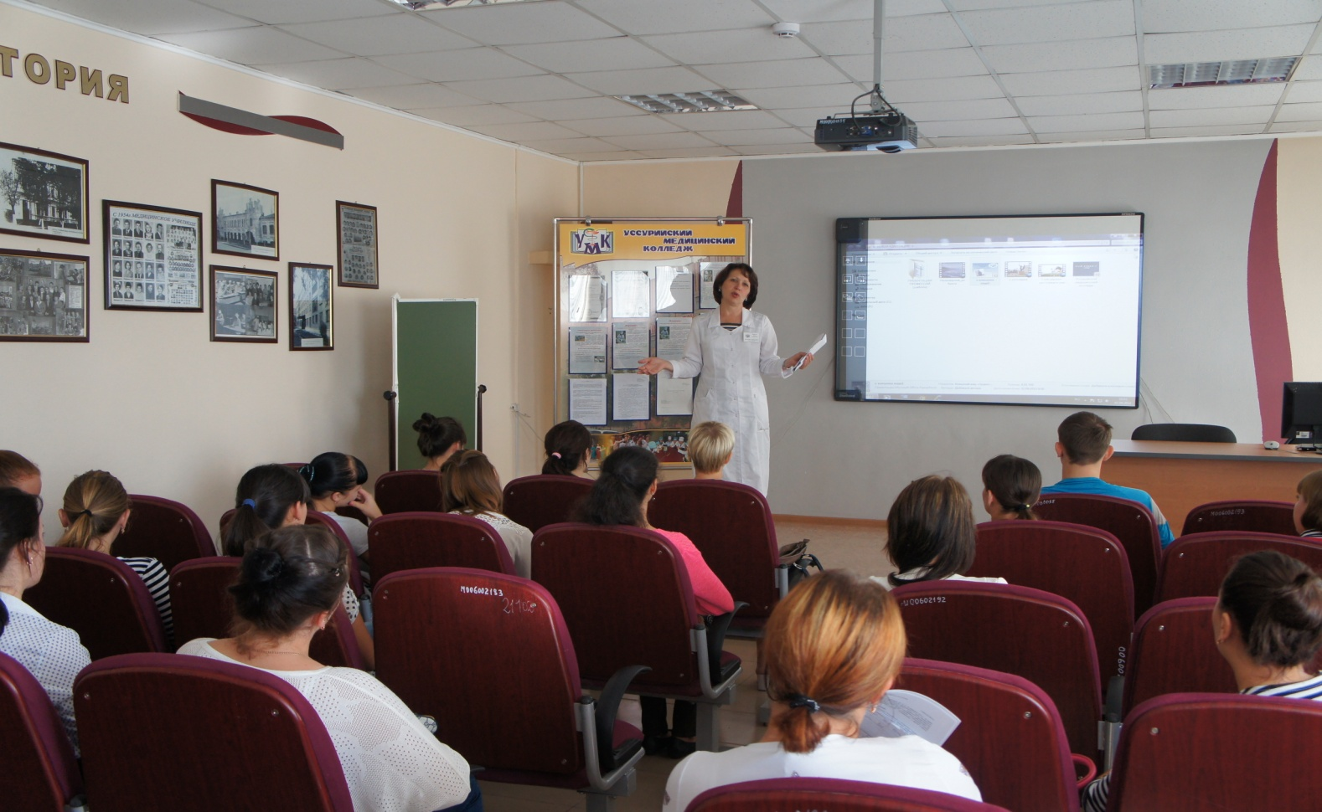
Профилактическое направление
Участие в разработке и проведении
Адаптационной программы для первокурсников «Мы вместе».

Slide 7
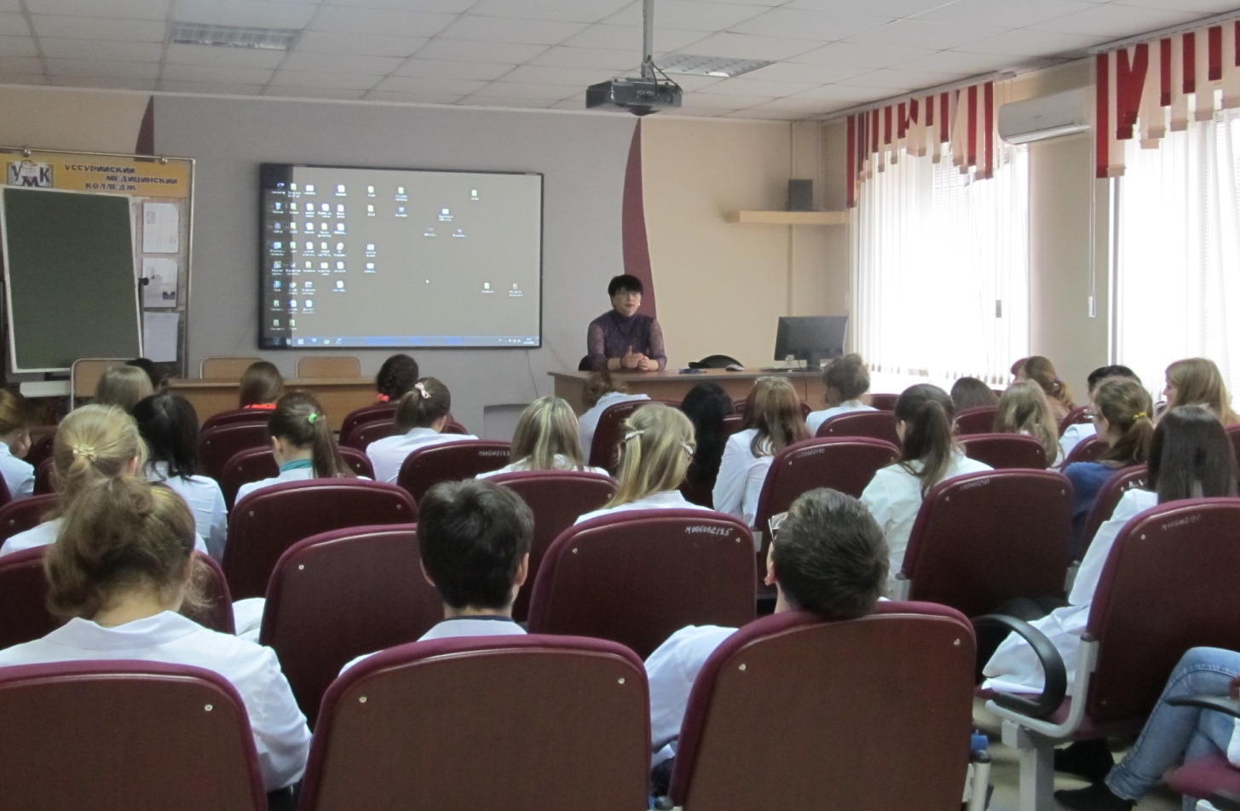
Проведение профилактических бесед совместно с сотрудниками Диспансерного наркологического отделения по теме
«Профилактика наркомании, алкоголизма среди детей и подростков: Крокодиловый кайф, СПАЙСы, которые нас убивают»
для студентов 1,2 курсов. Показ научно-популярных фильмов.

Slide 8
Проведение профилактических бесед совместно с сотрудниками КДН: «Административные правонарушения среди несовершеннолетних»
для студентов 1 курсов.

Slide 9
Проведения дня правовой помощи детям. Профилактическая беседа со старшим инспектором ОДН в ходе акции «Сообщи, где торгуют смертью». Подготовка информационных буклетов. Оформление стенда.

Slide 10
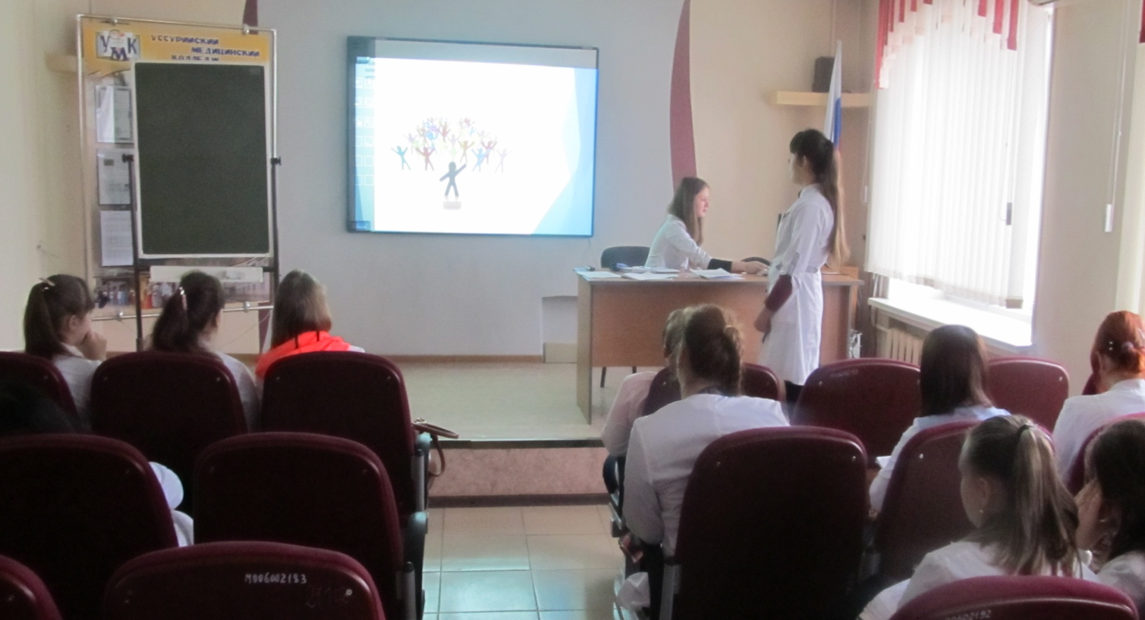
Подготовка и демонстрация членами студенческого профкома презентаций на тему: «Права и социальная защита обучающихся», «Учебное время и организация учебных занятий в нашем колледже».

Slide 11
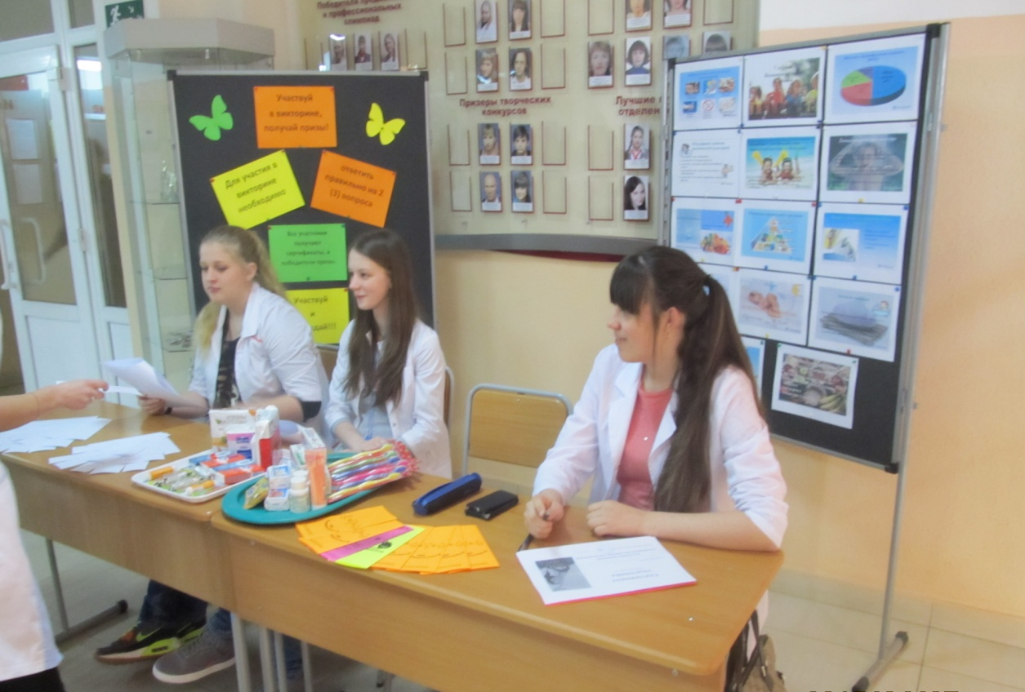
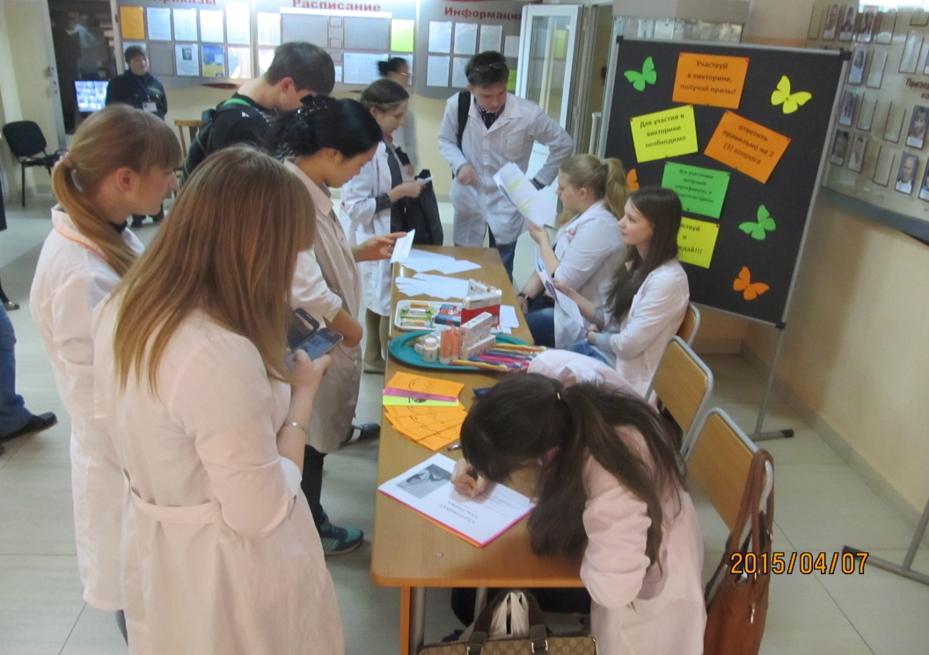
Организация викторины к Всемирному Дню здоровья

Slide 12
Проведение беседы членами студенческого профкома для студентов 1 курсов на тему: «Права и обязанности несовершеннолетних»

